Slide 1




CAPSTONE
BombeROS DE TALCAHUANO
PROYECTO DE TÍTULO – DUOC UC, SEDE SAN JOAQUÍN
BENJAMÍN ÁLVAREZ – DANIEL GONZALES

Slide 2


CONTENT
01
02
03
04
05
Problema
Solución
Beneficiarios
Alcance
Metodología
06
07
08
09
10
Requerimientos No Funcionales
Requerimientos Funcionales
Tecnologías
Diagramas
Cronograma
11
12
13
14
15
Riesgos
Pruebas
Costos
Mockups
Cierre

Slide 3


PROBLEMA
El Cuerpo de Bomberos de Talcahuano enfrenta grandes dificultades para gestionar las mantenciones de sus vehículos de emergencia.
Actualmente sus principales necesidades son:
Un sistema centralizado.
Los datos se encuentran dispersos, lo que genera pérdida de trazabilidad.
Retrasos en reparaciones y mayores costos.

Slide 4
PROBLEMA
El Cuerpo de Bomberos de Talcahuano enfrenta grandes dificultades para gestionar las mantenciones de sus vehículos de emergencia.
Actualmente sus principales necesidades son:
Un sistema centralizado.
Los datos se encuentran dispersos, lo que genera pérdida de trazabilidad.
Retrasos en reparaciones y mayores costos.

Slide 5
PROBLEMA
El Cuerpo de Bomberos de Talcahuano enfrenta grandes dificultades para gestionar las mantenciones de sus vehículos de emergencia.
Actualmente sus principales necesidades son:
Un sistema centralizado.
Los datos se encuentran dispersos, lo que genera pérdida de trazabilidad.
Retrasos en reparaciones y mayores costos.

Slide 6
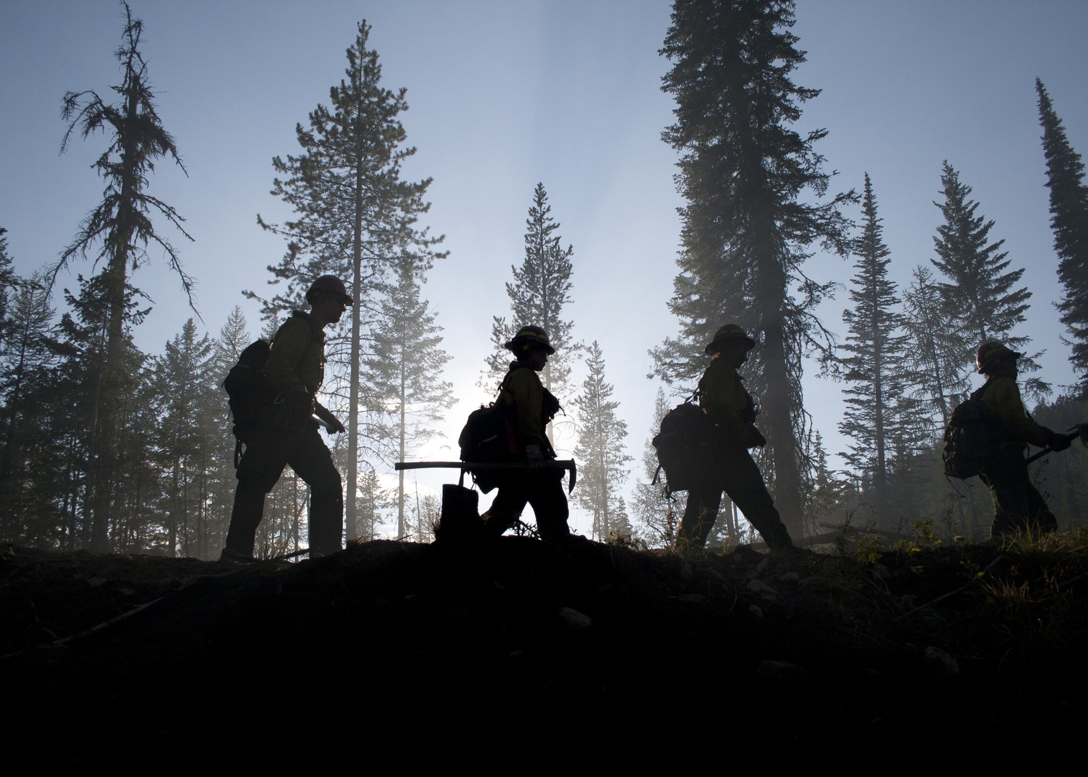




SOLUCIÓN
Nuestra propuesta consiste en implementar un sistema web centralizado que permita registrar y controlar las mantenciones de la flota de vehículos.
Este sistema integrará:
Funciones de alertas automáticas para avisar sobre mantenciones vencidas o próximas
Historial consolidado por unidad.
Carga de documentos asociados (boletas, facturas y fotos en PDF/JPG/PNG)
Generación de reportes exportables a PDF y Excel

Slide 7
SOLUCIÓN
Nuestra propuesta consiste en implementar un sistema web centralizado que permita registrar y controlar las mantenciones de la flota de vehículos.
Este sistema integrará:
Funciones de alertas automáticas para avisar sobre mantenciones vencidas o próximas
Historial consolidado por unidad.
Carga de documentos asociados (boletas, facturas y fotos en PDF/JPG/PNG)
Generación de reportes exportables a PDF y Excel

Slide 8
SOLUCIÓN
Nuestra propuesta consiste en implementar un sistema web centralizado que permita registrar y controlar las mantenciones de la flota de vehículos.
Este sistema integrará:
Funciones de alertas automáticas para avisar sobre mantenciones vencidas o próximas
Historial consolidado por unidad.
Carga de documentos asociados (boletas, facturas y fotos en PDF/JPG/PNG)
Generación de reportes exportables a PDF y Excel

Slide 9


BENEFICIAROS
01
Directos
Administradores de la flota.
Supervisores/Mecánicos.
Conductores de vehículos de emergencia.
02
Indirectos
Comunidad de Talcahuano y alrededores.
Ciudadanos que dependen de una respuesta rápida y eficiente ante emergencias

Slide 10
BENEFICIAROS
01
Directos
Administradores de la flota.
Supervisores/Mecánicos.
Conductores de vehículos de emergencia.
02
Indirectos
Comunidad de Talcahuano y alrededores.
Ciudadanos que dependen de una respuesta rápida y eficiente ante emergencias

Slide 11






ALCANCE
Gestión de vehículos
mantenciones
Alertas automáticas
Reportes
Usuarios y roles
registro de datos técnicos
estado
kilometraje
alertas
Registro de preventivas y correctivas
Historial por vehículo.
Por fechas
Kilometraje
Vencimientos
Flotas
Costos
Historial de uso
Administradores
Supervisores
Mecánicos
Conductores

Slide 12
ALCANCE
Gestión de vehículos
mantenciones
Alertas automáticas
Reportes
Usuarios y roles
registro de datos técnicos
estado
kilometraje
alertas
Registro de preventivas y correctivas
Historial por vehículo.
Por fechas
Kilometraje
Vencimientos
Flotas
Costos
Historial de uso
Administradores
Supervisores
Mecánicos
Conductores

Slide 13
ALCANCE
Gestión de vehículos
mantenciones
Alertas automáticas
Reportes
Usuarios y roles
registro de datos técnicos
estado
kilometraje
alertas
Registro de preventivas y correctivas
Historial por vehículo.
Por fechas
Kilometraje
Vencimientos
Flotas
Costos
Historial de uso
Administradores
Supervisores
Mecánicos
Conductores

Slide 14
ALCANCE
Gestión de vehículos
mantenciones
Alertas automáticas
Reportes
Usuarios y roles
registro de datos técnicos
estado
kilometraje
alertas
Registro de preventivas y correctivas
Historial por vehículo.
Por fechas
Kilometraje
Vencimientos
Flotas
Costos
Historial de uso
Administradores
Supervisores
Mecánicos
Conductores

Slide 15
ALCANCE
Gestión de vehículos
mantenciones
Alertas automáticas
Reportes
Usuarios y roles
registro de datos técnicos
estado
kilometraje
alertas
Registro de preventivas y correctivas
Historial por vehículo.
Por fechas
Kilometraje
Vencimientos
Flotas
Costos
Historial de uso
Administradores
Supervisores
Mecánicos
Conductores

Slide 16








METODOLOGIA
Metodología Iterativo–Incremental
Iteraciones de 2 semanas fijas
Entregables funcionales en cada ciclo
Roles definidos: Jefe de Proyecto, Desarrolladores, QA Interno, Docente Revisor
Artefactos: Backlog, Plan de Iteración, Registro de Pruebas, Matriz de Trazabilidad
Iteración 5
Iteración 1
Iteración 3
Integración, rendimiento y seguridad
Vehículos y Usuarios/Roles
Adjuntos, Costos y Búsquedas
Iteración 0
Iteración 2
Iteración 4
Cierre
Setup y planificación
Mantenciones y Alertas
Reportes y Accesibilidad
Documentación y defensa

Slide 17
METODOLOGIA
Metodología Iterativo–Incremental
Iteraciones de 2 semanas fijas
Entregables funcionales en cada ciclo
Roles definidos: Jefe de Proyecto, Desarrolladores, QA Interno, Docente Revisor
Artefactos: Backlog, Plan de Iteración, Registro de Pruebas, Matriz de Trazabilidad
Iteración 5
Iteración 1
Iteración 3
Integración, rendimiento y seguridad
Vehículos y Usuarios/Roles
Adjuntos, Costos y Búsquedas
Iteración 0
Iteración 2
Iteración 4
Cierre
Setup y planificación
Mantenciones y Alertas
Reportes y Accesibilidad
Documentación y defensa

Slide 18
METODOLOGIA
Metodología Iterativo–Incremental
Iteraciones de 2 semanas fijas
Entregables funcionales en cada ciclo
Roles definidos: Jefe de Proyecto, Desarrolladores, QA Interno, Docente Revisor
Artefactos: Backlog, Plan de Iteración, Registro de Pruebas, Matriz de Trazabilidad
Iteración 5
Iteración 1
Iteración 3
Integración, rendimiento y seguridad
Vehículos y Usuarios/Roles
Adjuntos, Costos y Búsquedas
Iteración 0
Iteración 2
Iteración 4
Cierre
Setup y planificación
Mantenciones y Alertas
Reportes y Accesibilidad
Documentación y defensa

Slide 19
METODOLOGIA
Metodología Iterativo–Incremental
Iteraciones de 2 semanas fijas
Entregables funcionales en cada ciclo
Roles definidos: Jefe de Proyecto, Desarrolladores, QA Interno, Docente Revisor
Artefactos: Backlog, Plan de Iteración, Registro de Pruebas, Matriz de Trazabilidad
Iteración 5
Iteración 1
Iteración 3
Integración, rendimiento y seguridad
Vehículos y Usuarios/Roles
Adjuntos, Costos y Búsquedas
Iteración 0
Iteración 2
Iteración 4
Cierre
Setup y planificación
Mantenciones y Alertas
Reportes y Accesibilidad
Documentación y defensa

Slide 20
METODOLOGIA
Metodología Iterativo–Incremental
Iteraciones de 2 semanas fijas
Entregables funcionales en cada ciclo
Roles definidos: Jefe de Proyecto, Desarrolladores, QA Interno, Docente Revisor
Artefactos: Backlog, Plan de Iteración, Registro de Pruebas, Matriz de Trazabilidad
Iteración 5
Iteración 1
Iteración 3
Integración, rendimiento y seguridad
Vehículos y Usuarios/Roles
Adjuntos, Costos y Búsquedas
Iteración 0
Iteración 2
Iteración 4
Cierre
Setup y planificación
Mantenciones y Alertas
Reportes y Accesibilidad
Documentación y defensa

Slide 21
METODOLOGIA
Metodología Iterativo–Incremental
Iteraciones de 2 semanas fijas
Entregables funcionales en cada ciclo
Roles definidos: Jefe de Proyecto, Desarrolladores, QA Interno, Docente Revisor
Artefactos: Backlog, Plan de Iteración, Registro de Pruebas, Matriz de Trazabilidad
Iteración 5
Iteración 1
Iteración 3
Integración, rendimiento y seguridad
Vehículos y Usuarios/Roles
Adjuntos, Costos y Búsquedas
Iteración 0
Iteración 2
Iteración 4
Cierre
Setup y planificación
Mantenciones y Alertas
Reportes y Accesibilidad
Documentación y defensa

Slide 22
METODOLOGIA
Metodología Iterativo–Incremental
Iteraciones de 2 semanas fijas
Entregables funcionales en cada ciclo
Roles definidos: Jefe de Proyecto, Desarrolladores, QA Interno, Docente Revisor
Artefactos: Backlog, Plan de Iteración, Registro de Pruebas, Matriz de Trazabilidad
Iteración 5
Iteración 1
Iteración 3
Integración, rendimiento y seguridad
Vehículos y Usuarios/Roles
Adjuntos, Costos y Búsquedas
Iteración 0
Iteración 2
Iteración 4
Cierre
Setup y planificación
Mantenciones y Alertas
Reportes y Accesibilidad
Documentación y defensa

Slide 23


REQUERIMIENTOS FUNCIONALES
gestión de vehículos
Registro de mantenciones
Generación de alertas automáticas
Historial consolidado por unidad

Slide 24
REQUERIMIENTOS FUNCIONALES
gestión de vehículos
Registro de mantenciones
Generación de alertas automáticas
Historial consolidado por unidad

Slide 25
REQUERIMIENTOS FUNCIONALES
gestión de vehículos
Registro de mantenciones
Generación de alertas automáticas
Historial consolidado por unidad

Slide 26
REQUERIMIENTOS FUNCIONALES
gestión de vehículos
Registro de mantenciones
Generación de alertas automáticas
Historial consolidado por unidad

Slide 27
REQUERIMIENTOS NO FUNCIONALES
Seguridad
Alta disponibilidad
Usabilidad y accesibilidad
Rendimiento
Mantenibilidad

Slide 28
REQUERIMIENTOS NO FUNCIONALES
Seguridad
Alta disponibilidad
Usabilidad y accesibilidad
Rendimiento
Mantenibilidad

Slide 29
REQUERIMIENTOS NO FUNCIONALES
Seguridad
Alta disponibilidad
Usabilidad y accesibilidad
Rendimiento
Mantenibilidad

Slide 30
REQUERIMIENTOS NO FUNCIONALES
Seguridad
Alta disponibilidad
Usabilidad y accesibilidad
Rendimiento
Mantenibilidad

Slide 31
REQUERIMIENTOS NO FUNCIONALES
Seguridad
Alta disponibilidad
Usabilidad y accesibilidad
Rendimiento
Mantenibilidad

Slide 32




TECNOLOGIAS
01
02
Desarrollo
Backend
Firebase, módulos de autenticación Firestore
Functions, Node 20 almacenamiento y notificaciones push.
Angular 17
SCSS en el
frontend Angular Material.
03
04
Reportes
Gestión
Se implementarán con librerías como:
pdfmake
SheetJS.
Estará estará apoyada en GitHub

Slide 33
TECNOLOGIAS
01
02
Desarrollo
Backend
Firebase, módulos de autenticación Firestore
Functions, Node 20 almacenamiento y notificaciones push.
Angular 17
SCSS en el
frontend Angular Material.
03
04
Reportes
Gestión
Se implementarán con librerías como:
pdfmake
SheetJS.
Estará estará apoyada en GitHub

Slide 34
TECNOLOGIAS
01
02
Desarrollo
Backend
Firebase, módulos de autenticación Firestore
Functions, Node 20 almacenamiento y notificaciones push.
Angular 17
SCSS en el
frontend Angular Material.
03
04
Reportes
Gestión
Se implementarán con librerías como:
pdfmake
SheetJS.
Estará estará apoyada en GitHub

Slide 35
TECNOLOGIAS
01
02
Desarrollo
Backend
Firebase, módulos de autenticación Firestore
Functions, Node 20 almacenamiento y notificaciones push.
Angular 17
SCSS en el
frontend Angular Material.
03
04
Reportes
Gestión
Se implementarán con librerías como:
pdfmake
SheetJS.
Estará estará apoyada en GitHub

Slide 36
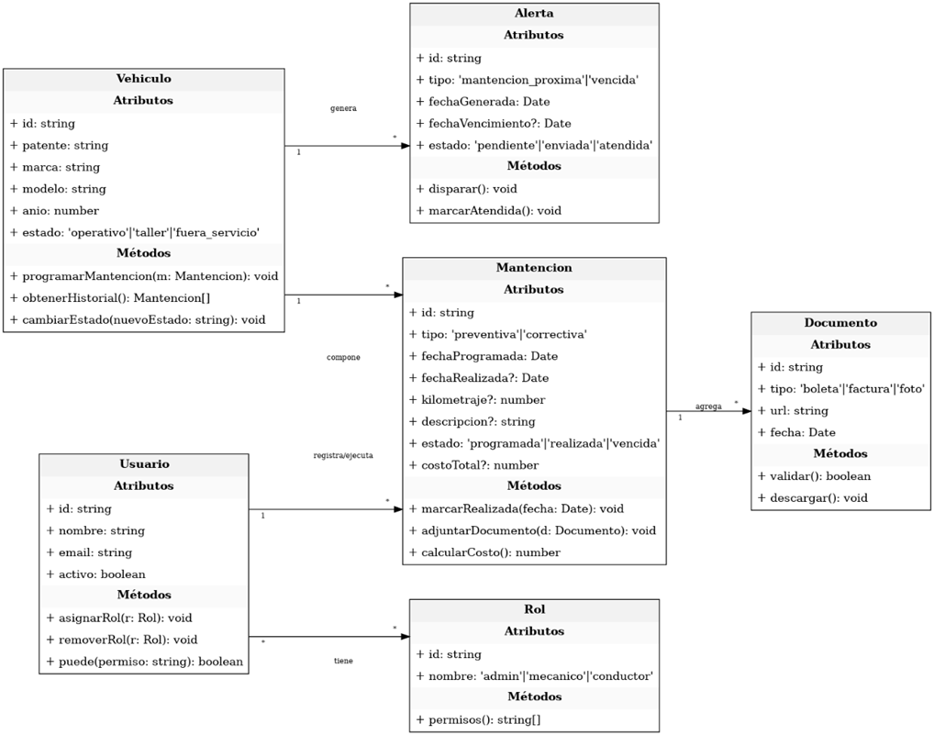
DIAGRAMA DE CLASES

Slide 37
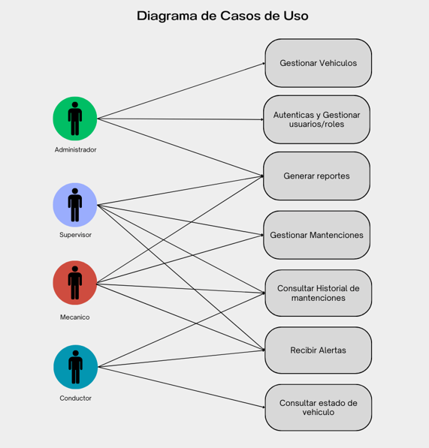
DIAGRAMA DE CASOS DE USO

Slide 38
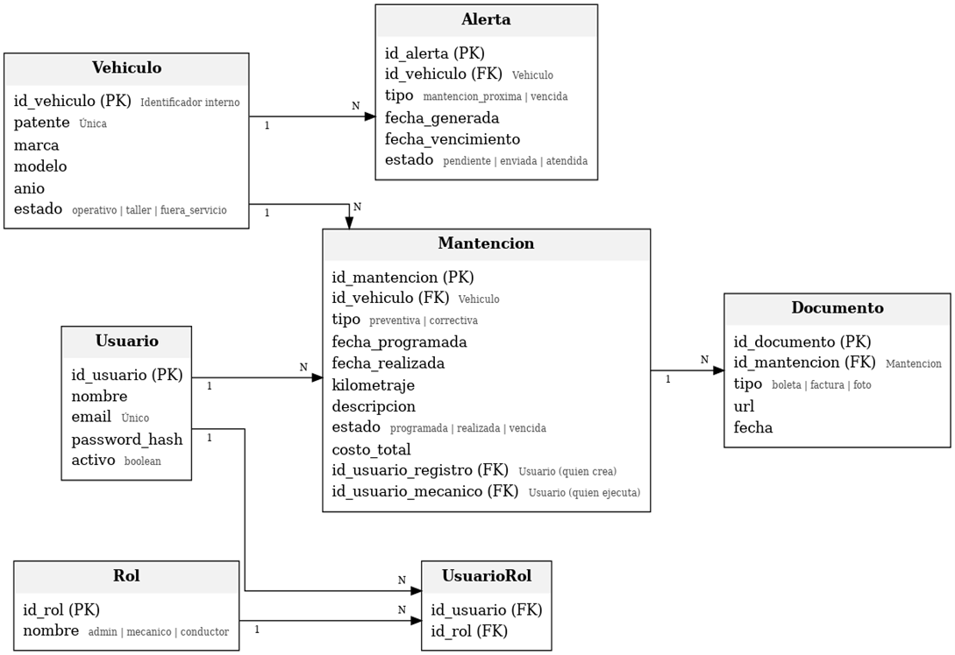
DIAGRAMA ENTIDAD-RELACIÓN (DER)

Slide 39
CARTA GANTT
El cronograma muestra la planificación del proyecto, con iteraciones de 2 semanas hábiles, desde septiembre hasta diciembre. Cada iteración desarrolla un conjunto de funcionalidades, aplica pruebas de caja negra y genera documentación parcial, concluyendo en diciembre con la entrega final y defensa del proyecto.
Iteración | Fechas | Objetivo principal
0. Configuración inicial | 08/09 – 19/09 | Backlog, diagramas, configuración de repositorios y plan de pruebas
1. Vehículos + Usuarios/Roles | 22/09 – 03/10 | Login, roles y módulo de vehículos con historial
2. Mantenciones + Alertas | 06/10 – 17/10 | Registro, estados, alertas y notificaciones
3. Adjuntos + Costos + Búsquedas | 20/10 – 31/10 | Subida de documentos, consolidado de costos y filtros
4. Reportes + Accesibilidad | 03/11 – 14/11 | Reportes en PDF/Excel y validación WCAG 2.0
5. Integración + Seguridad + Rendimiento | 17/11 – 28/11 | Integración final, seguridad y pruebas de rendimiento
6. Cierre y Defensa | 01/12 – 12/12 | Pruebas finales, manual de usuario, documentación final y defensa

Slide 40





RIESGOS
Retrasos en el desarrollo por carga académica.
Errores de seguridad en configuración de roles y accesos.
Costos adicionales por imprevistos técnicos.
Problemas técnicos con Firebase

Slide 41
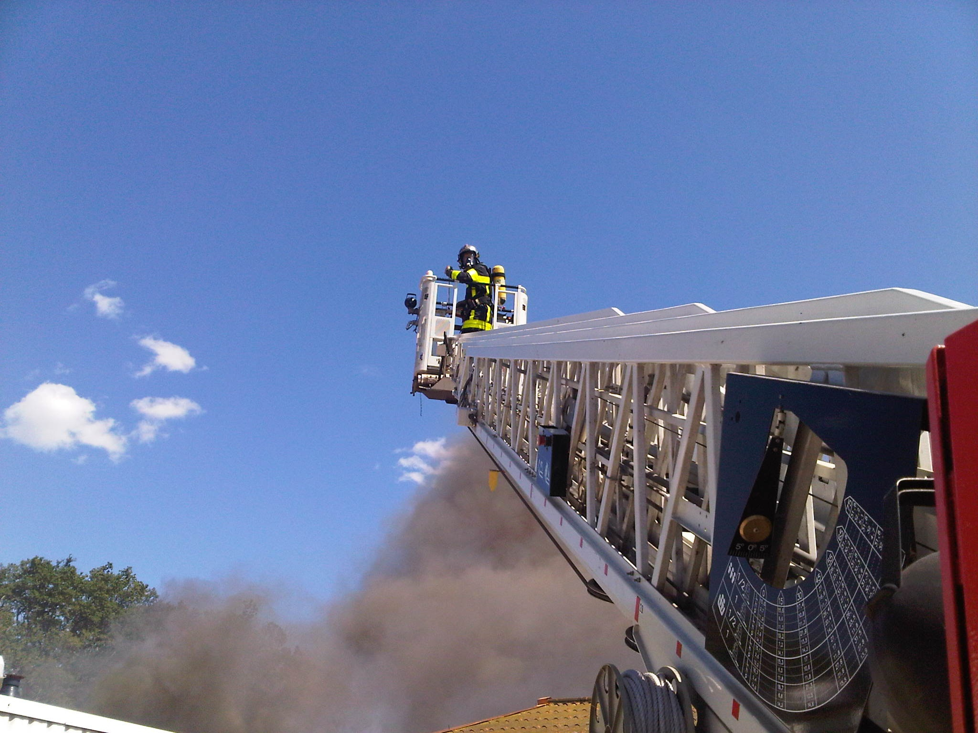
Pruebas
El sistema será validado en cada iteración mediante pruebas unitarias, de integración, usabilidad y rendimiento. Estas pruebas permiten asegurar que las funcionalidades respondan correctamente, que los módulos trabajen en conjunto, que la interfaz sea simple de usar y que los tiempos de respuesta se mantengan dentro de lo esperado.
Unitarias
validación de funciones y módulos individuales.
Pruebas de integración
verifican la comunicación entre componentes.
Usabilidad y accesibilidad
interfaz intuitiva y estándar
WCAG 2.0
Rendimiento
respuesta estable bajo carga.
Caja Negra
validar flujos clave desde la perspectiva del usuario.

Slide 42
Pruebas
El sistema será validado en cada iteración mediante pruebas unitarias, de integración, usabilidad y rendimiento. Estas pruebas permiten asegurar que las funcionalidades respondan correctamente, que los módulos trabajen en conjunto, que la interfaz sea simple de usar y que los tiempos de respuesta se mantengan dentro de lo esperado.
Unitarias
validación de funciones y módulos individuales.
Pruebas de integración
verifican la comunicación entre componentes.
Usabilidad y accesibilidad
interfaz intuitiva y estándar
WCAG 2.0
Rendimiento
respuesta estable bajo carga.
Caja Negra
validar flujos clave desde la perspectiva del usuario.

Slide 43
Pruebas
El sistema será validado en cada iteración mediante pruebas unitarias, de integración, usabilidad y rendimiento. Estas pruebas permiten asegurar que las funcionalidades respondan correctamente, que los módulos trabajen en conjunto, que la interfaz sea simple de usar y que los tiempos de respuesta se mantengan dentro de lo esperado.
Unitarias
validación de funciones y módulos individuales.
Pruebas de integración
verifican la comunicación entre componentes.
Usabilidad y accesibilidad
interfaz intuitiva y estándar
WCAG 2.0
Rendimiento
respuesta estable bajo carga.
Caja Negra
validar flujos clave desde la perspectiva del usuario.

Slide 44
Pruebas
El sistema será validado en cada iteración mediante pruebas unitarias, de integración, usabilidad y rendimiento. Estas pruebas permiten asegurar que las funcionalidades respondan correctamente, que los módulos trabajen en conjunto, que la interfaz sea simple de usar y que los tiempos de respuesta se mantengan dentro de lo esperado.
Unitarias
validación de funciones y módulos individuales.
Pruebas de integración
verifican la comunicación entre componentes.
Usabilidad y accesibilidad
interfaz intuitiva y estándar
WCAG 2.0
Rendimiento
respuesta estable bajo carga.
Caja Negra
validar flujos clave desde la perspectiva del usuario.

Slide 45
Pruebas
El sistema será validado en cada iteración mediante pruebas unitarias, de integración, usabilidad y rendimiento. Estas pruebas permiten asegurar que las funcionalidades respondan correctamente, que los módulos trabajen en conjunto, que la interfaz sea simple de usar y que los tiempos de respuesta se mantengan dentro de lo esperado.
Unitarias
validación de funciones y módulos individuales.
Pruebas de integración
verifican la comunicación entre componentes.
Usabilidad y accesibilidad
interfaz intuitiva y estándar
WCAG 2.0
Rendimiento
respuesta estable bajo carga.
Caja Negra
validar flujos clave desde la perspectiva del usuario.

Slide 46

COSTOS
El presupuesto refleja los recursos mínimos para desarrollar e implementar el sistema web de gestión de mantenciones, considerando tecnología, horas hombre y gastos operativos.
Rubro | Costo Estimado
Dominio + Hosting (Firebase) | $12.000
Servicios en la nube (Firebase) | $50.000
Herramientas de diseño/gestión | $36.000
Horas de desarrollo (800 h) | $5.600.000
Pruebas y revisión (40 h) | $280.000
Comunicación y reuniones | $30.000
Imprevistos (10%) | $600.800
Total | $6.608.800

Slide 47
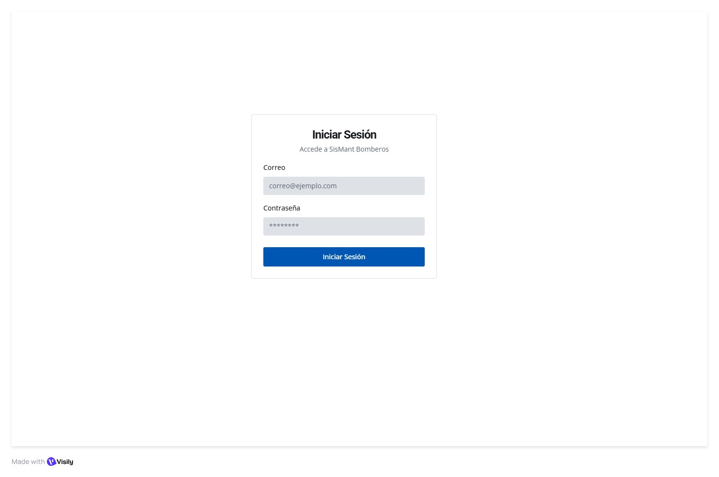
MOCKUPS - LOGIN
El sistema cuenta con una pantalla de inicio de sesión que permite acceder de forma segura mediante correo y contraseña. Incluye validación de usuarios con diferentes roles (administrador, supervisor, mecánico, conductor), garantizando que cada perfil tenga acceso solo a las funciones correspondientes.

Slide 48
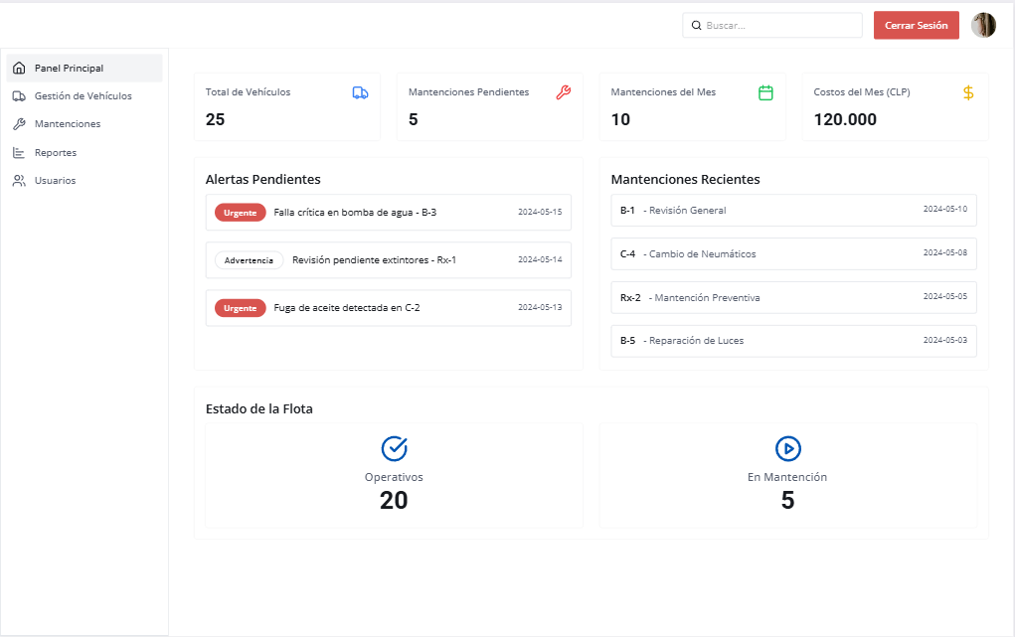
MOCKUPS - PANEL PRINCIPAL
El panel principal ofrece una visión general del estado de la flota y las mantenciones. Presenta indicadores clave como el total de vehículos, mantenciones pendientes, costos del mes y alertas críticas, permitiendo a los administradores tomar decisiones rápidas y efectivas

Slide 49
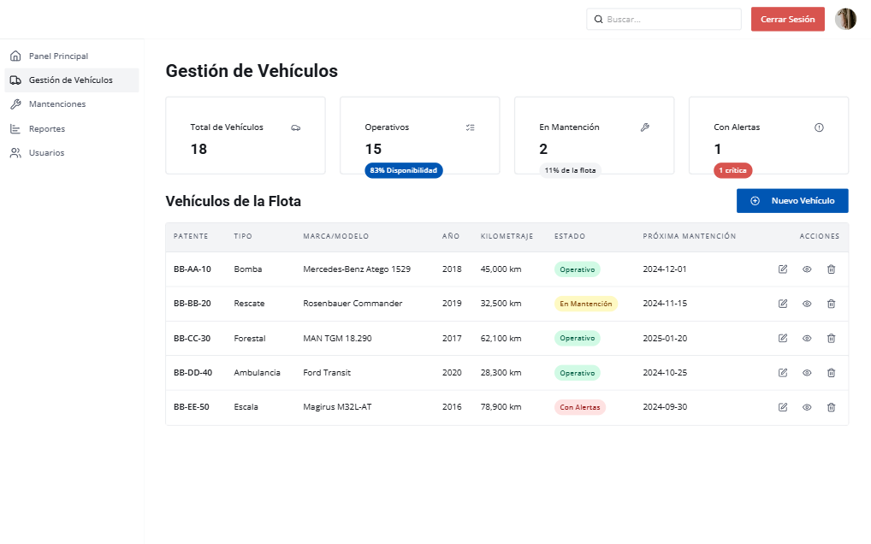
MOCKUPS - GESTIÓN DE VEHÍCULOS
La gestión de vehículos permite administrar la información completa de la flota de emergencia. Incluye datos como tipo, marca/modelo, año, kilometraje, estado operativo y próxima mantención, asegurando un control detallado de cada unidad.

Slide 50
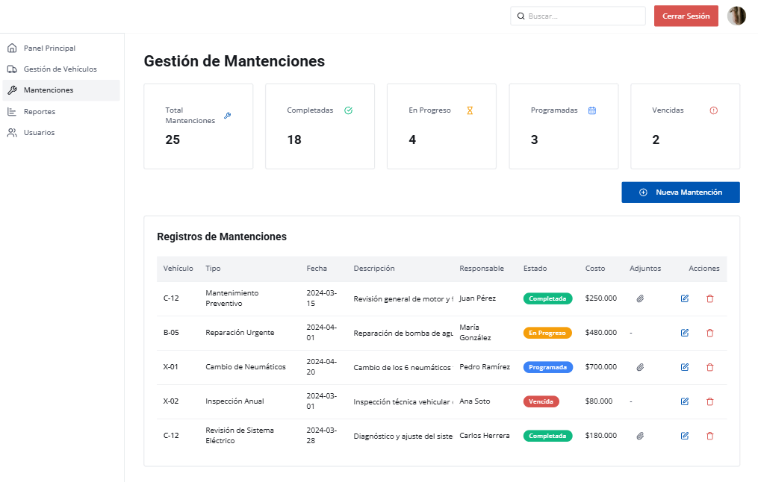
MOCKUPS - GESTIÓN DE MANTENCIONES
La gestión de mantenciones organiza y controla las actividades preventivas y correctivas de la flota, mostrando el estado actual de cada tarea: completadas, en progreso, programadas o vencidas.

Slide 51
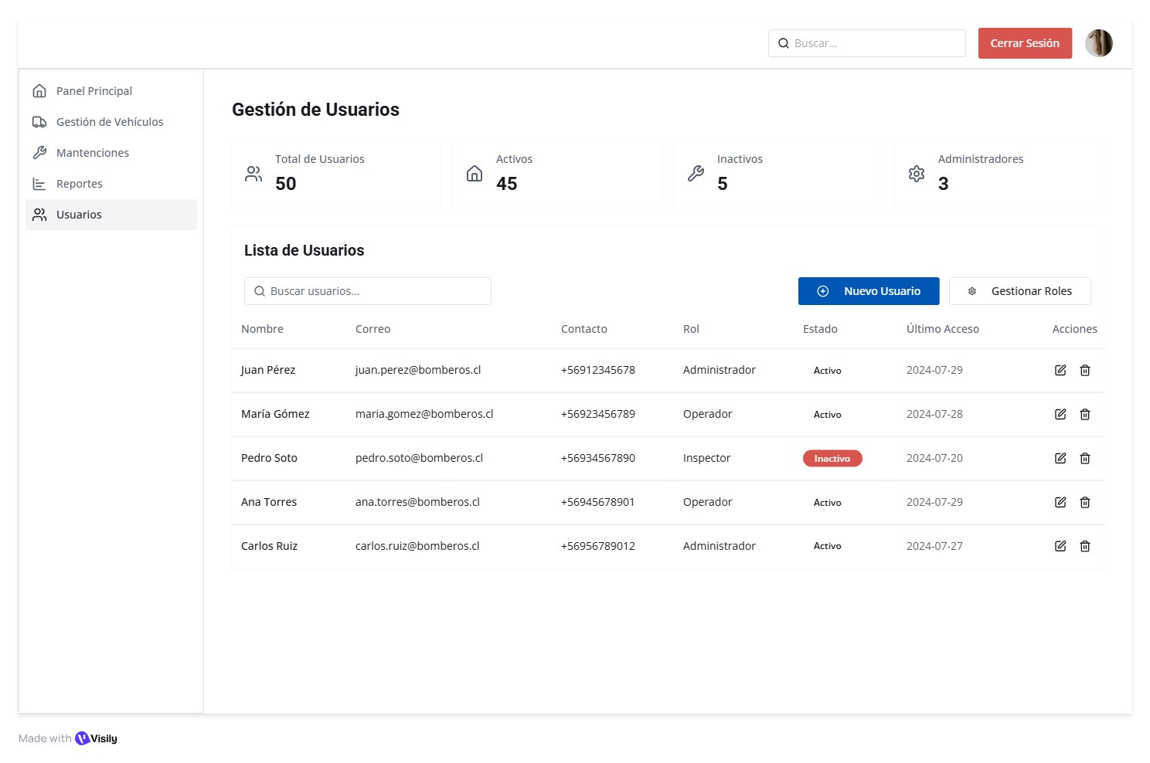
MOCKUPS - GESTIÓN DE USUARIOS
En esta sección se pueden registrar y gestionar todos los usuarios del sistema, desde administradores hasta conductores. Se asignan roles específicos, se controlan accesos y se monitorea la actividad de cada miembro. Esto asegura que cada persona tenga solo los permisos necesarios y que exista trazabilidad en todas las acciones realizadas.

Slide 52
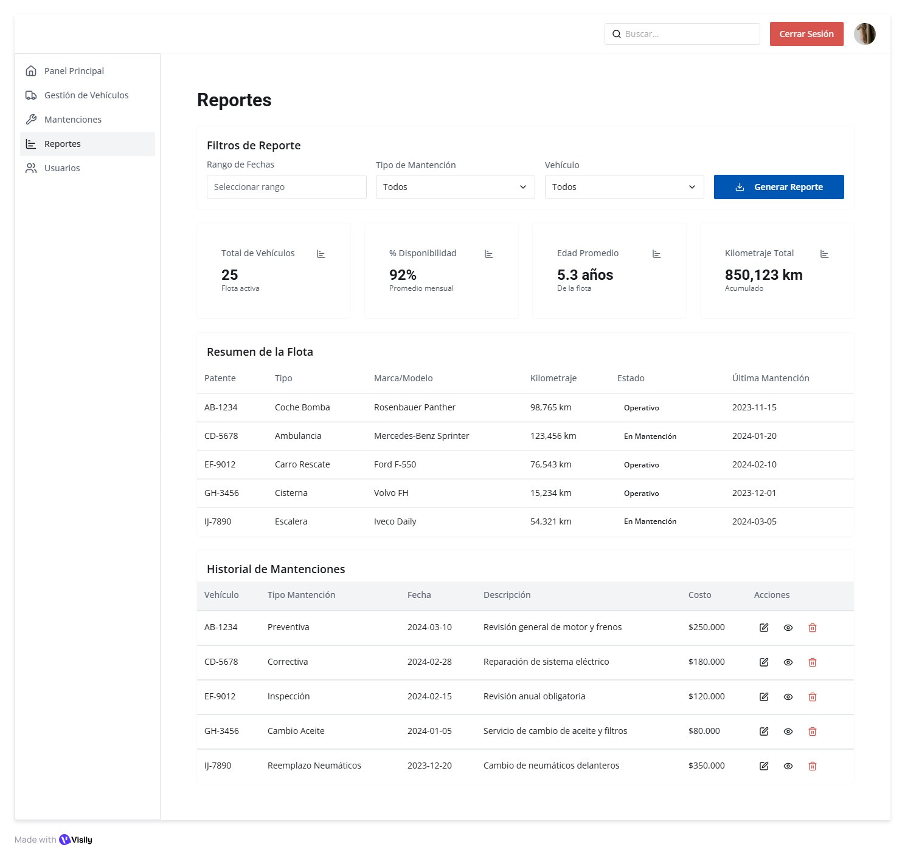
MOCKUPS - REPORTES
En este módulo se generan reportes personalizados sobre la disponibilidad de la flota, frecuencia de mantenciones y costos asociados. El usuario puede aplicar filtros, visualizar resultados y exportarlos en diferentes formatos, lo que facilita la toma de decisiones y el control de recursos.

Slide 53


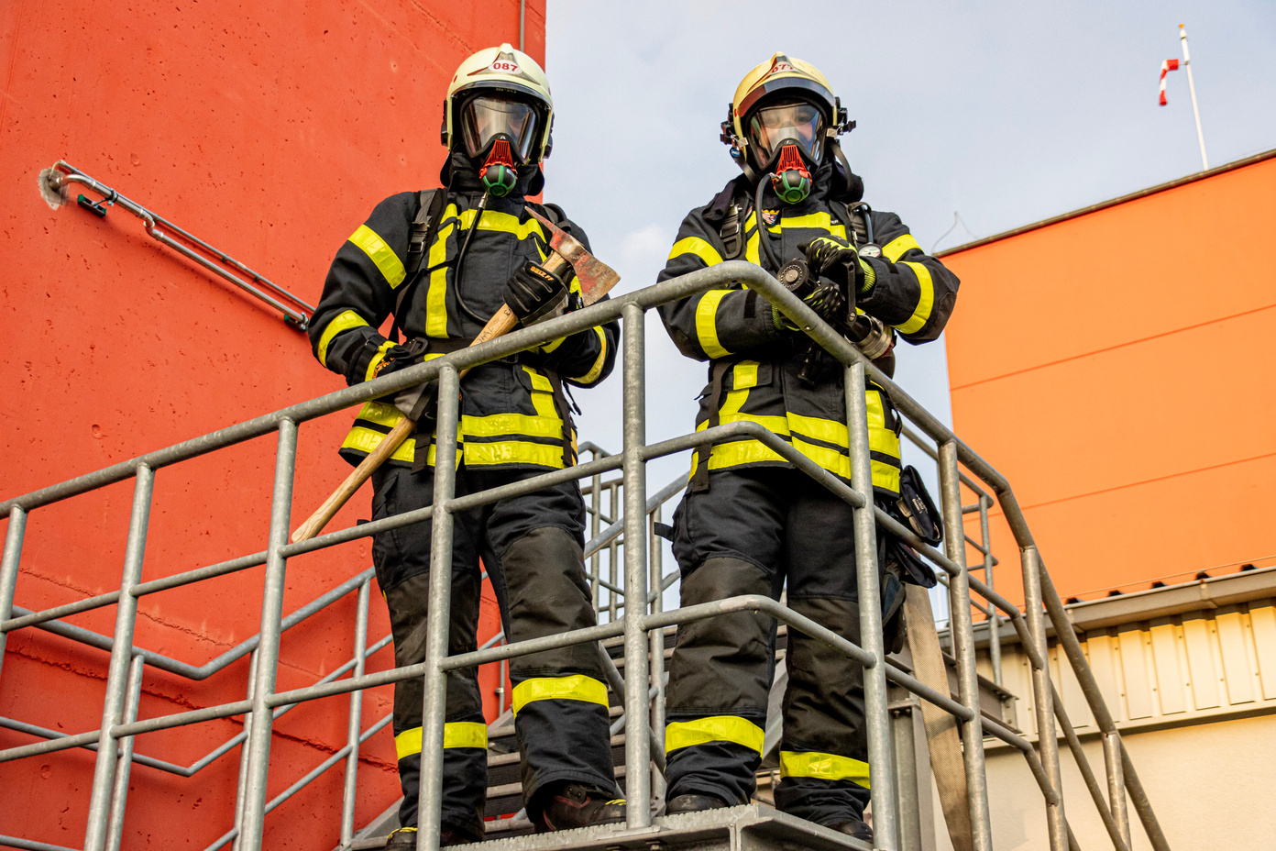
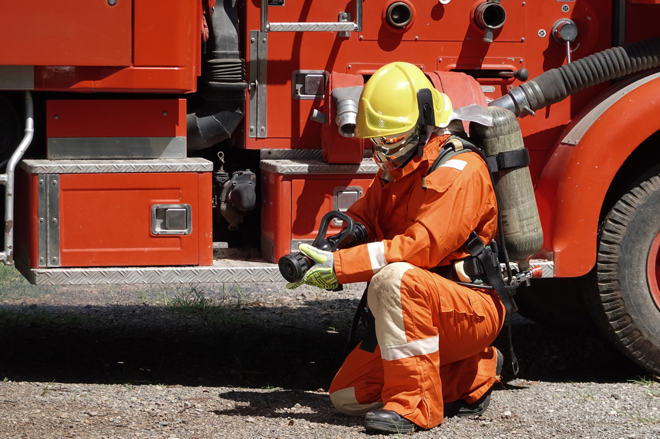



GRACIAS POR SU ATENCIÓN

